Slide 1
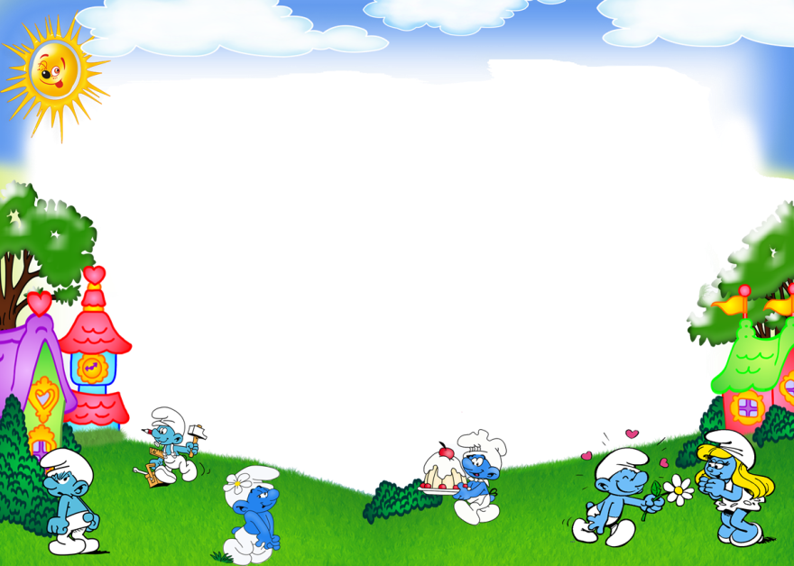

CHÀO CÁC EM HỌC SINH ĐẾN VỚI TIẾT HỌC
MĨ THUẬT LỚP 2

Slide 2






Slide 3
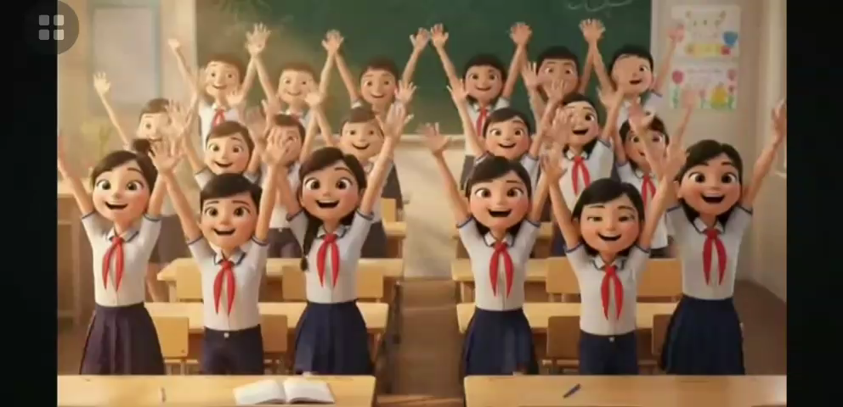

Slide 4




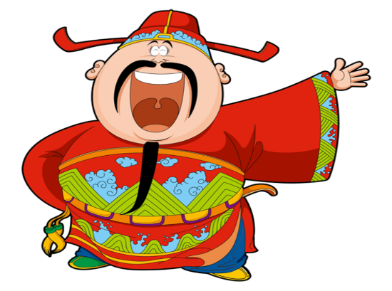
TRÒ CHƠI
THẦN TÀI GÕ CỬA

Slide 5
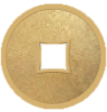


ĐỘI HOA MAI
ĐỘI HOA ĐÀO

Slide 6




Rừng cây rậm rạp thường có những đặc điểm gì?
Cây cối dày đặc
Cây cối thưa thớt
Chỉ có cây to
Chỉ có thực vật

Slide 7


Rừng cây rậm rạp có những loại cây gì, đáp án nào đúng nhất?
Chỉ có cây gỗ lớn
Cây gỗ lớn
Chỉ có cây bụi
Chỉ có thực vật

Slide 8



Rừng cây rậm rạp có vai trò gì trong hệ sinh thái?
Giảm hệ sinh thái
Gây hiệu ứng nhà kính
Không có vai trò gì
Cung cấp oxy

Slide 9

Chúng ta có cần bảo vệ rừng cây rậm rạp không?
Lúc có lúc không
No
Không
Có

Slide 10
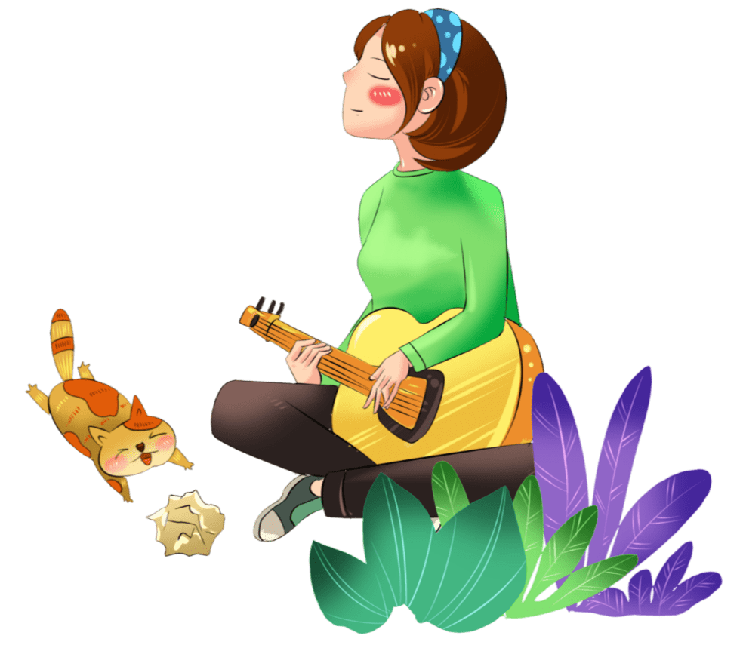
MĨ THUẬT
CHỦ ĐỀ 4: KHU RỪNG NHIỆT ĐỚI
BÀI 1: RỪNG CÂY RẬM RẠP-TIẾT 1

Slide 11




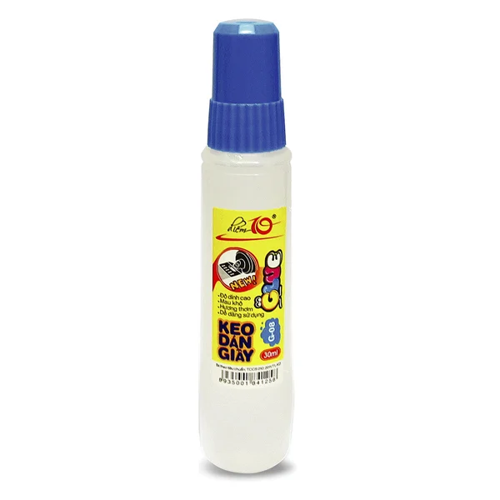
CHUẨN BỊ:
Giấy A4
Keo dán giấy
MĨ THUẬT
CHỦ ĐỀ 4: KHU RỪNG NHIỆT ĐỚI
BÀI 1:RỪNG CÂY RẬM RẠP
Giấy thủ công
Kéo

Slide 12


Slide 13



Hoạt động 1
KHÁM PHÁ

Slide 14
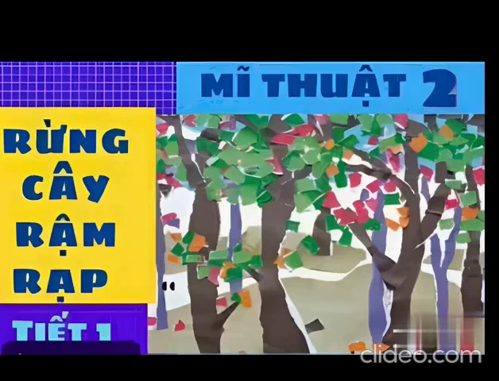

Slide 15
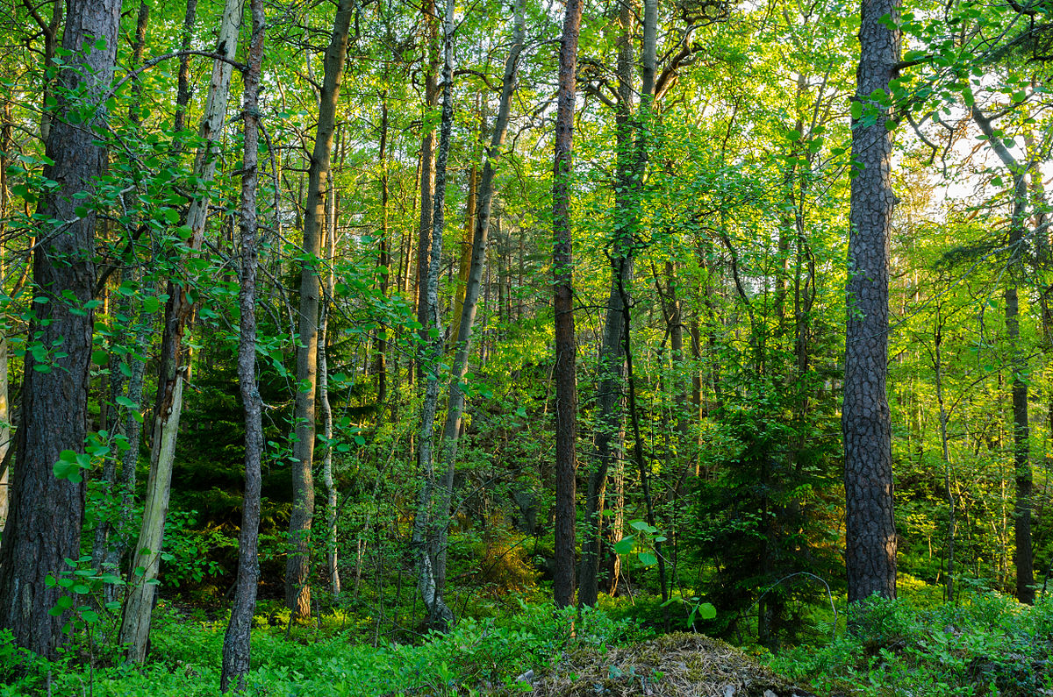
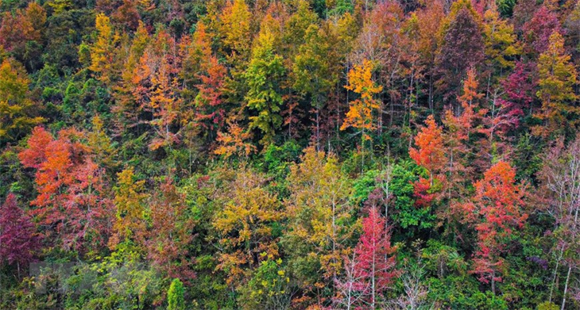
KHÁM PHÁ
1
2

Slide 16
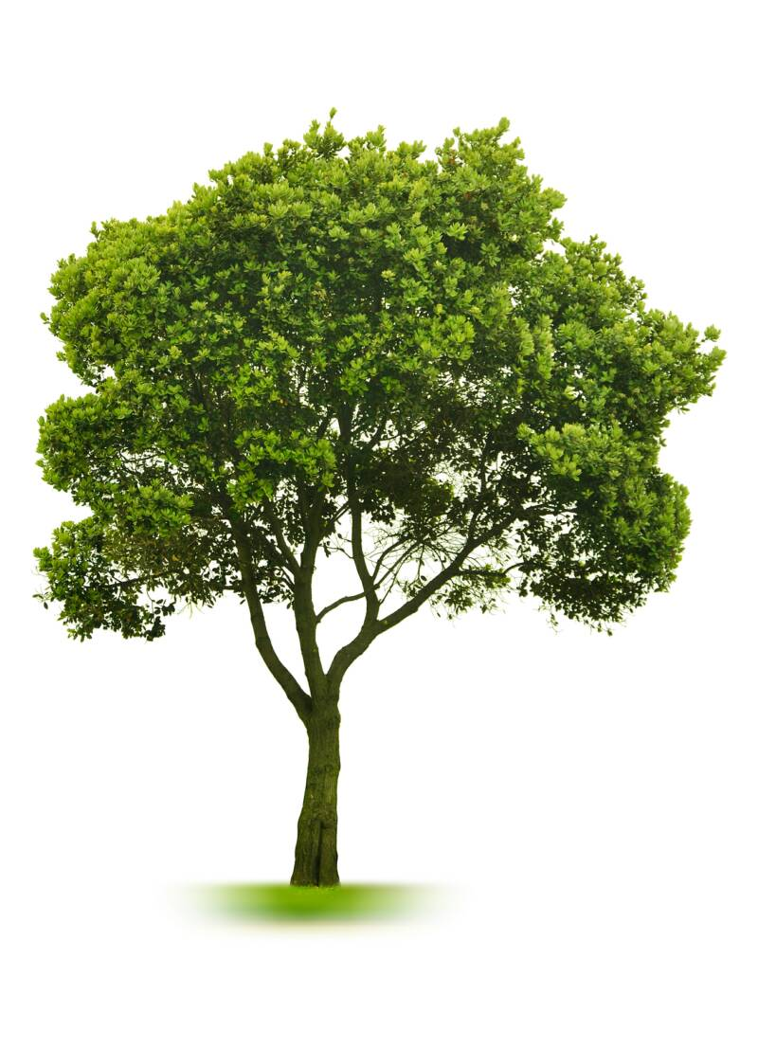
KHÁM PHÁ
Vòm lá
Thân cây
Gốc
Cành, nhánh

Slide 17
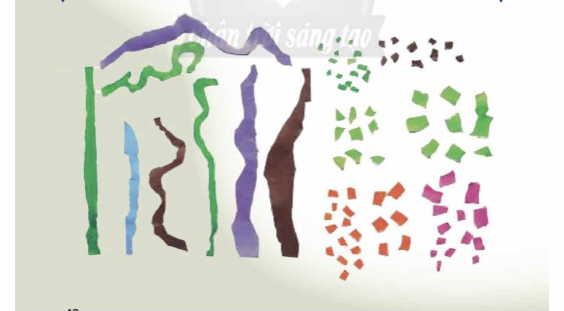
KHÁM PHÁ
Em thấy có những nét gì?
Kích thước của các nét như thế nào
- Nét thẳng, nét cong, nét chấm.
- Kích thước to, nhỏ, dài, ngắn khác nhau

Slide 18
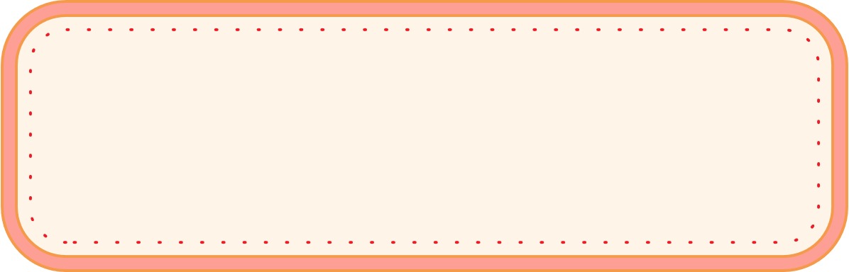
Hoạt động 2: KIẾN TẠO KIẾN THỨC – KĨ NĂNG
Các bước tạo sản phẩm rừng cây rậm rạp

Slide 19
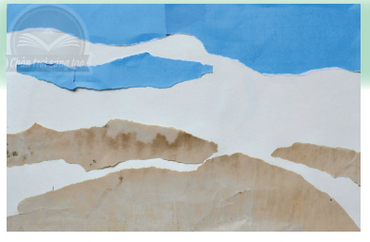
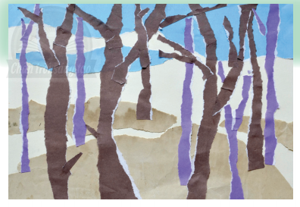

NÊU CÁCH TẠO BỨC TRANH RỪNG CÂY

Slide 20
CÁCH TẠO BỨC TRANH RỪNG CÂY
Sắp xếp và dán các nét giấy tạo thành thân cây và canh cây
Xé dán giấy màu tạo nền bức tranh
Dán các chấm tạo lá , hoa quả

Slide 21
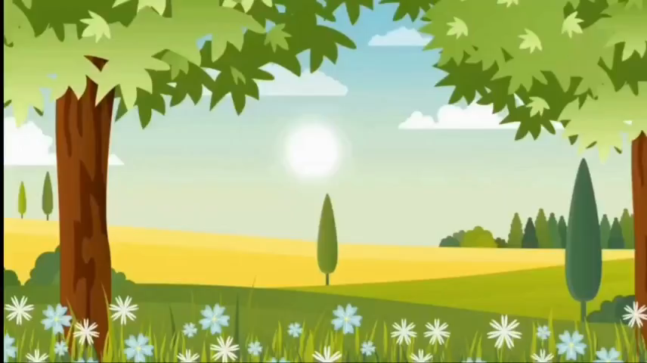

Slide 22
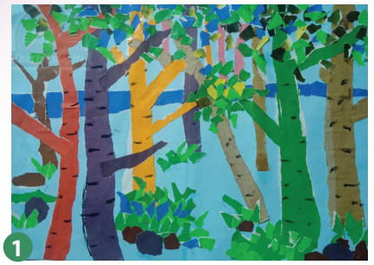
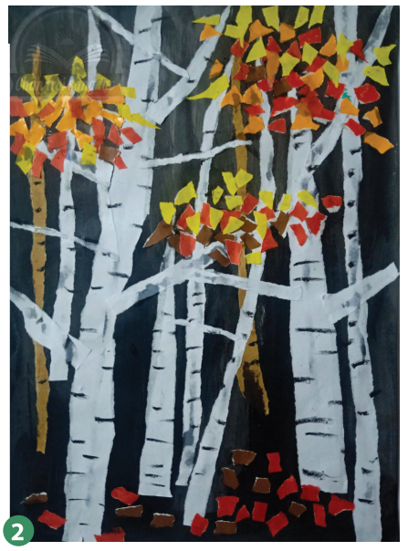
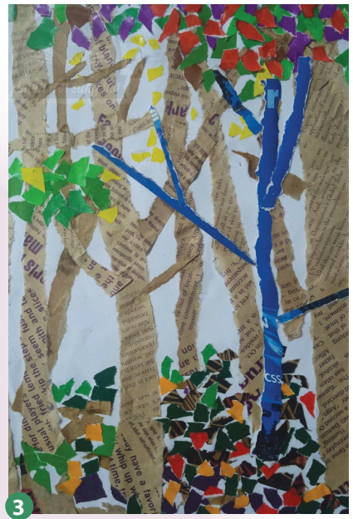
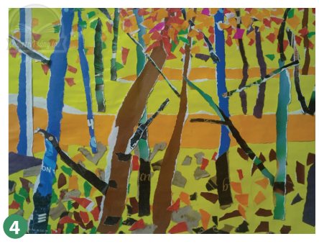
BÀI THAM KHẢO

Slide 23
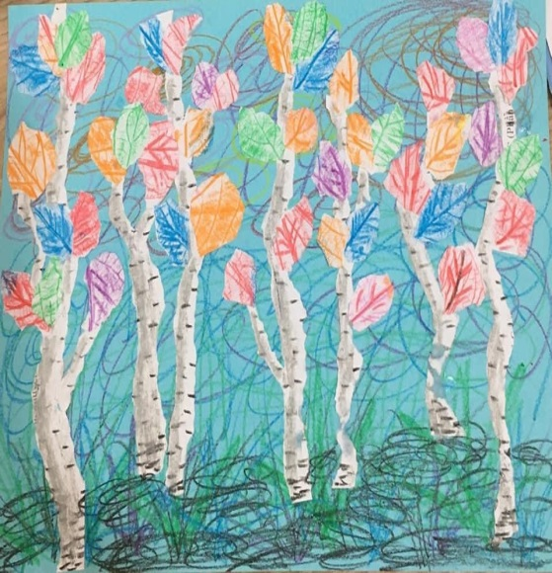
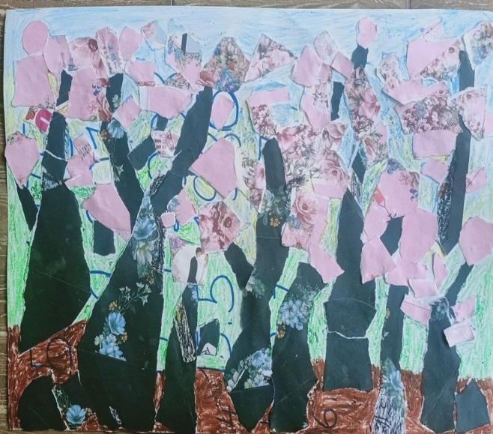
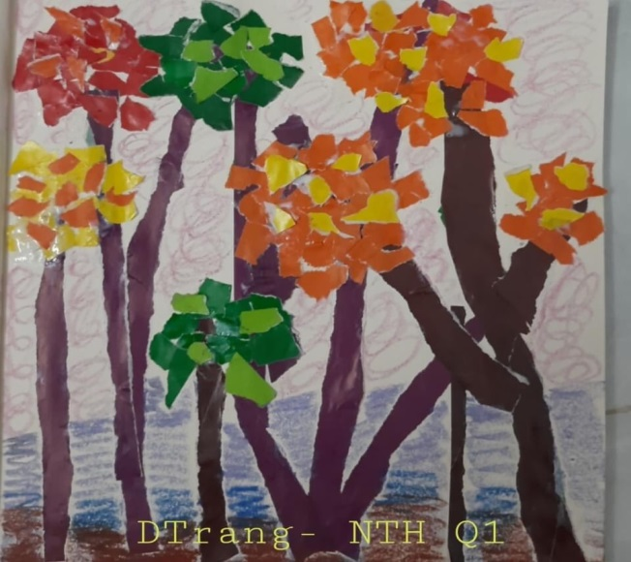
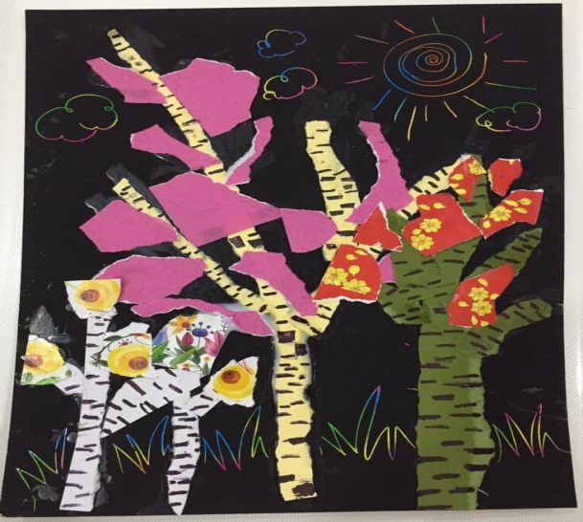
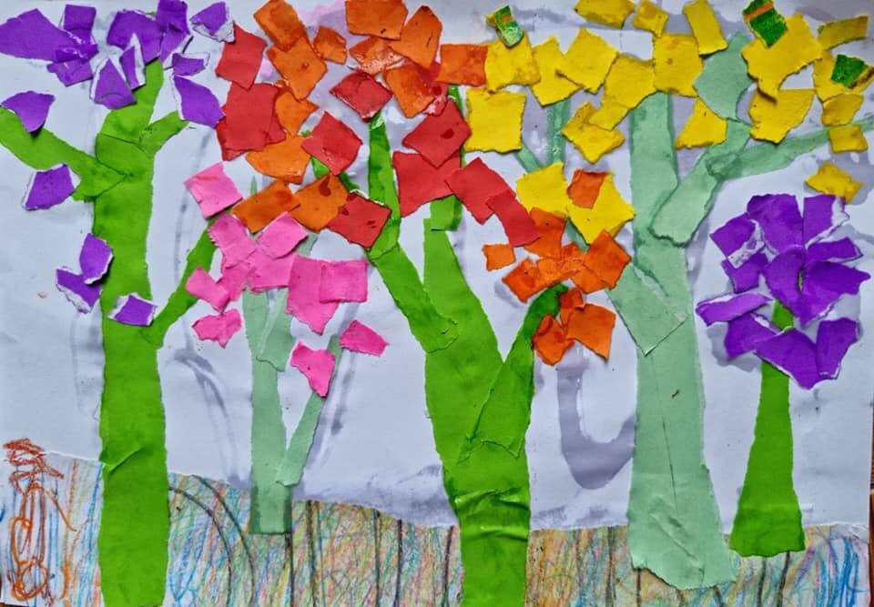
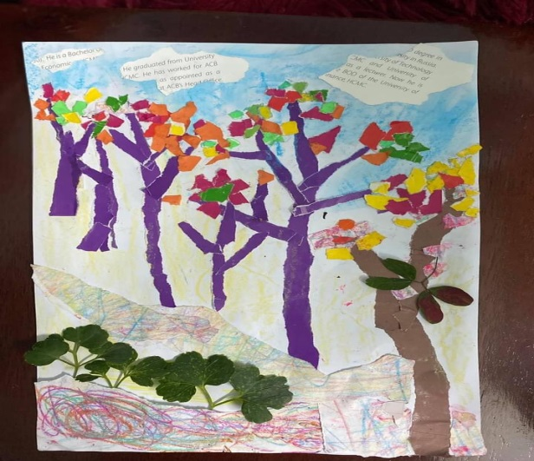

Slide 24

LUYỆN TẬP
SÁNG TẠO

Slide 25

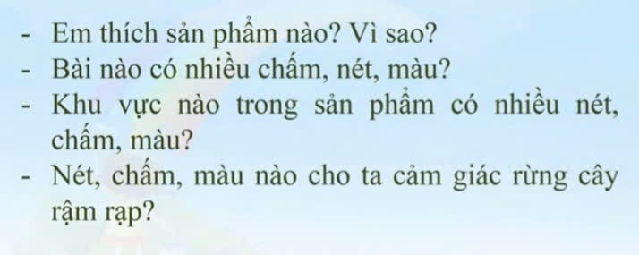
TRƯNG BÀY SẢN PHẨM VÀ CHIA SẺ

Slide 26

Dặn dò:
Xem trước bài
Chuẩn bị dụng cụ: Giấy, viết chì, màu, tẩy...

Slide 27

Tiết học kết thúc
Chúc các em học tập tốt

